Slide 1
Name:
Klasse:
Datum:

Slide 2
Wie geht es weiter? Schreibe auf.
15
16
17
85
86
87
Zähle rückwärts. Wie geht es weiter?
23
22
21
Notes:
SOB ZV100 Zahlwortreihe aufschreiben
Wie geht es weiter? Schreibe auf.
Zähle rückwärts. Wie geht es weiter?

Slide 3
Schreibe die Zahlen auf.
Notes:
SOB ZV100 Zahlen notieren
Schreibe die Zahlen auf.
Die Lehrkraft nennt folgende Aufgaben: 13, 17, 73, 69, 37, 70

Slide 4
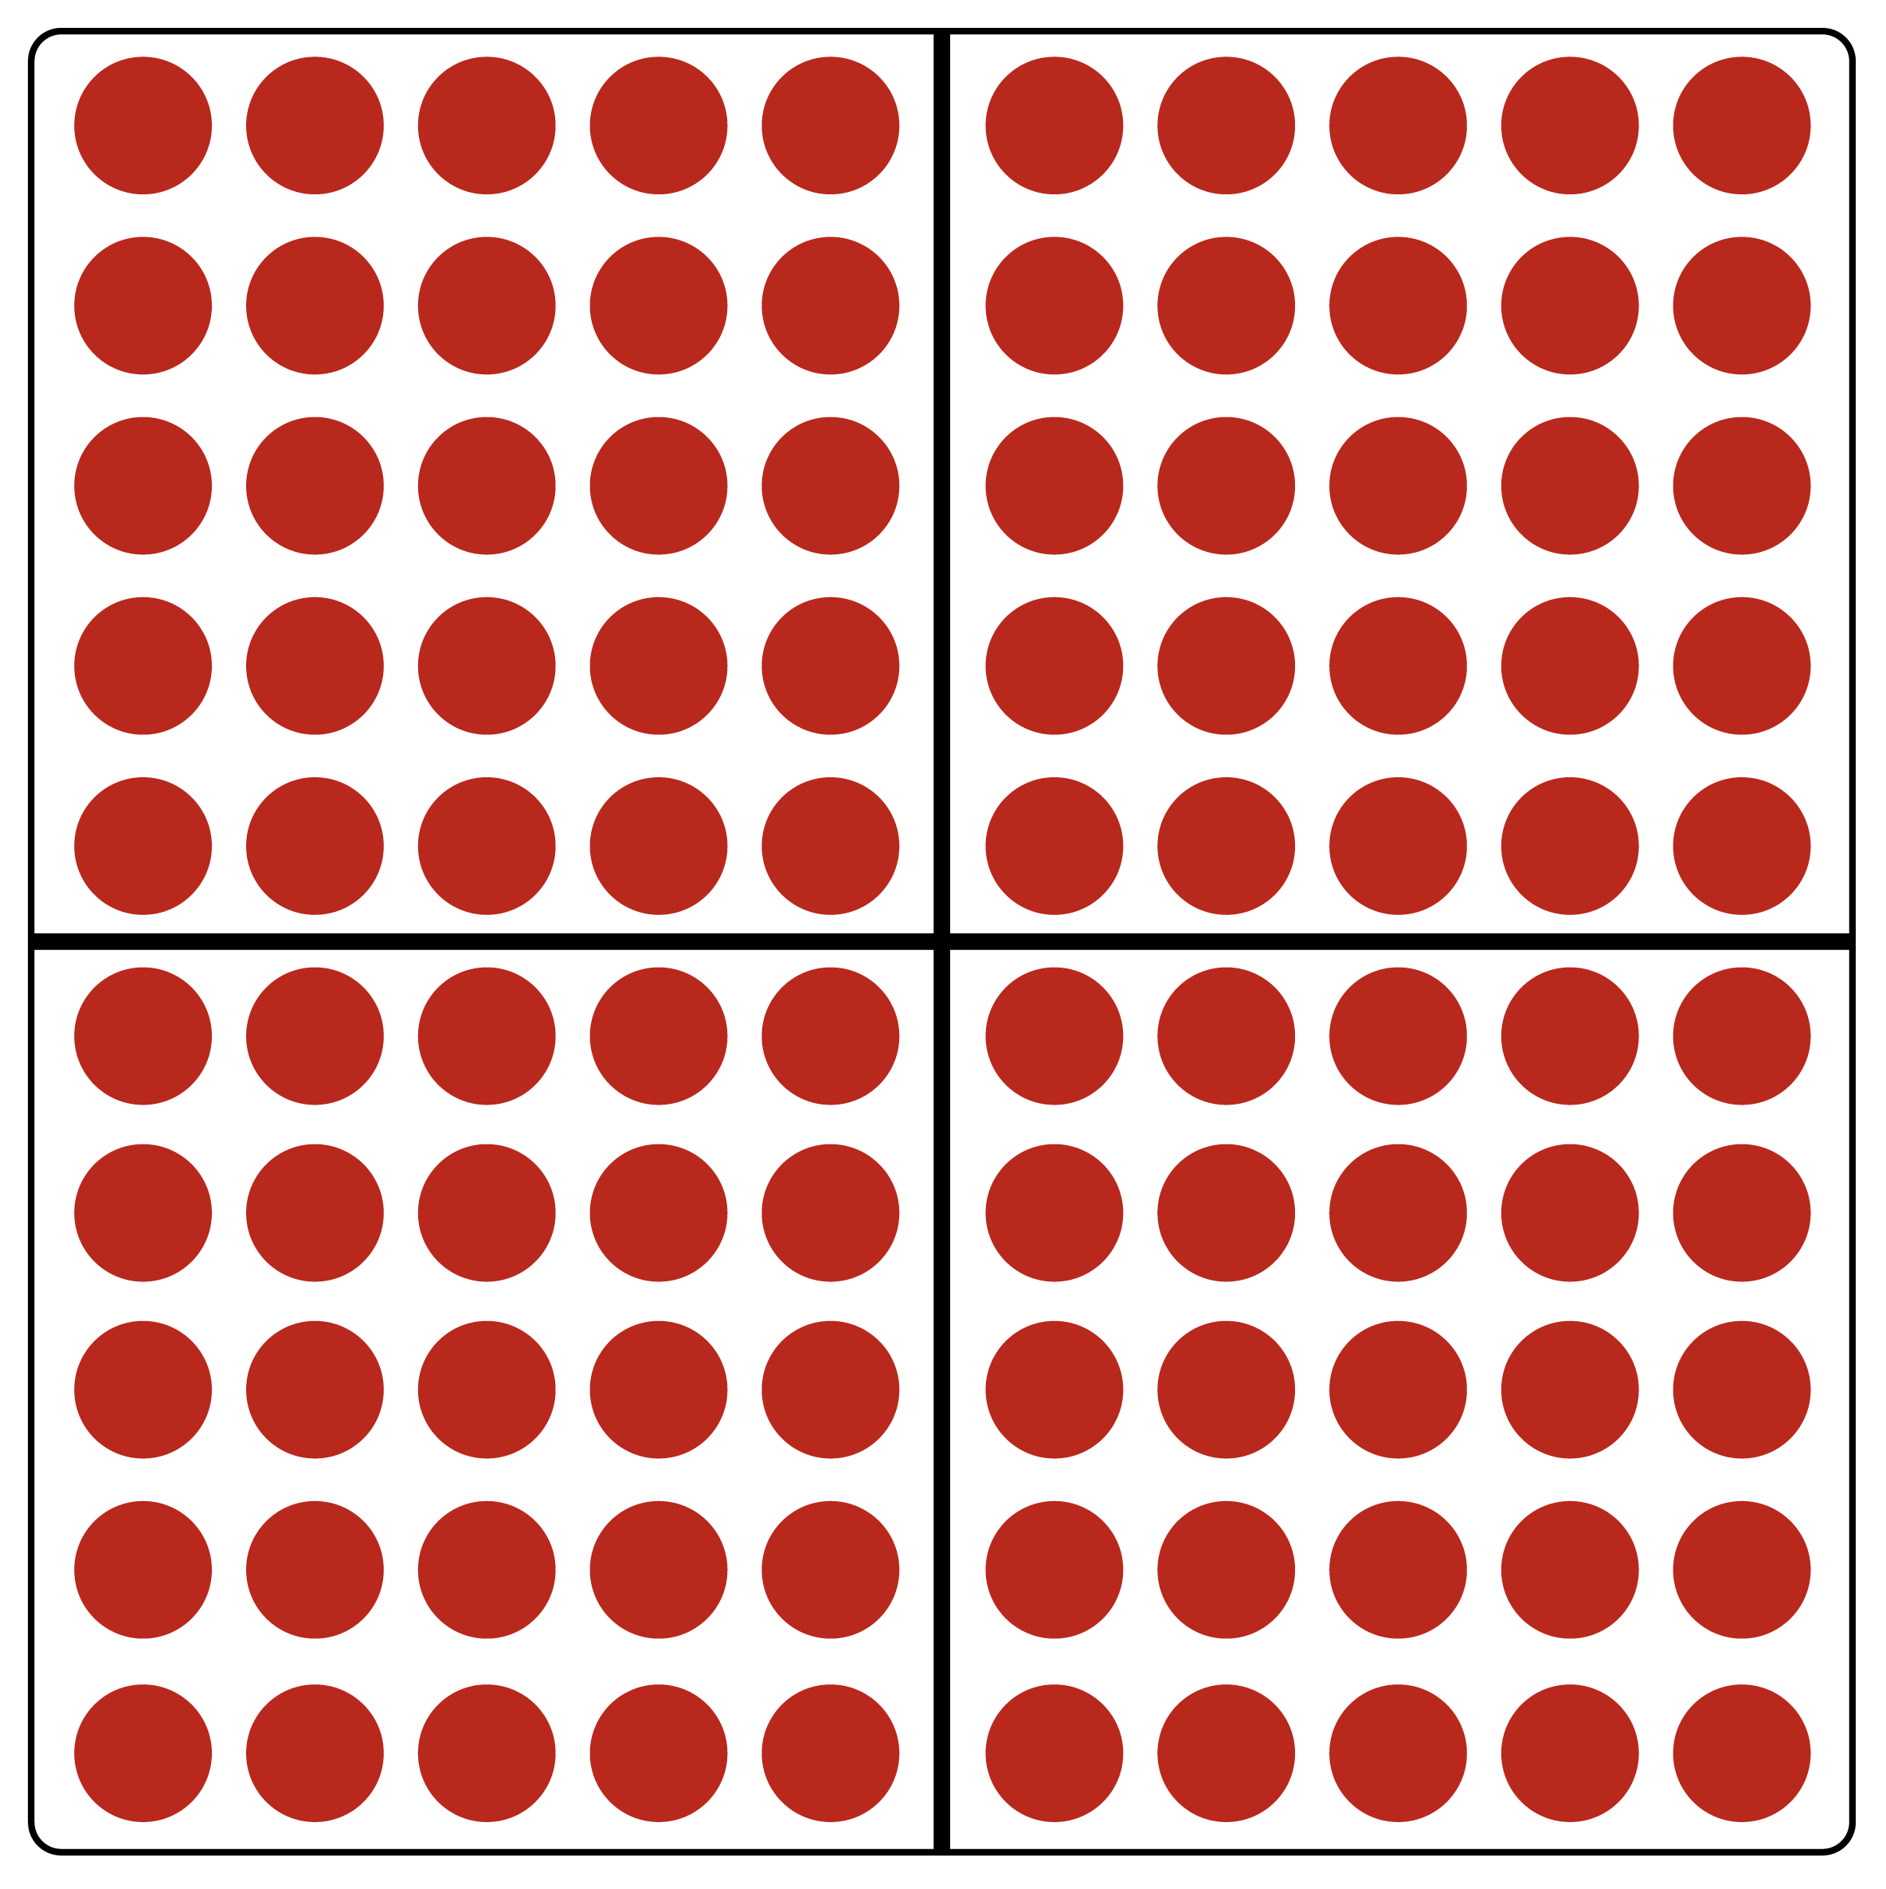
Was passt zum Bild? Kreuze an.
Z | E
5 | 4
Z | E
4 | 5
Z | E
5 | 5
Trage Zehner und Einer ein.
Z | E
Notes:
SOB ZV100 Zehner und Einer
Was passt zum Bild? Kreuze an.
Trage Zehner und Einer ein.

Slide 5
Zeichne 21 Plättchen so, dass man schnell erkennen kann, wie viele es sind.
Notes:
SOB ZV100 Anzahlen strukturieren
Zeichne 21 Plättchen so, dass man schnell erkennen kann, wie viele es sind.

Slide 6
Welche Zahl hast du gesehen? Schreibe sie auf.
Notes:
SOB ZV100 Strukturierte Anzahlen erfassen
Welche Zahl hast du gesehen? Schreibe sie auf.

Slide 7
Welche Bilder passen zusammen? Verbinde.
Notes:
SOB ZV100 Darstellungen vernetzen
Welche Bilder passen zusammen? Verbinde.

Slide 8
Welche Zahlen stehen an diesen Stellen? Trage ein.
7
v
v
Notes:
SOB ZV100 Zahlen am Zahlenstrahl
Welche Zahlen stehen an diesen Stellen? Trage ein.

Slide 9
Trage die Zahlen am Rechenstrich ein: 25, 9, 15, 21, 29
255
10
20
30
Trage die Zahlen am Rechenstrich ein: 50, 75, 90, 49, 25
0
100
Notes:
SOB ZV100 Zahlen am Rechenstrich
Trage die Zahlen am Rechenstrich ein: 25, 9, 15, 21, 29
Trage die Zahlen am Rechenstrich ein: 50, 75, 90, 49, 25

Slide 10
Wie viel fehlt bis zur 100?
47 + 53 = 100
50 + = 100
89 + = 100
75 + = 100
57 + = 100
Notes:
SOB ZV100 Ergänzen bis 100
Wie viel fehlt bis zur 100?

Slide 11
*Finde viele Aufgaben mit dem Ergebnis 20.
Notes:
SOB ZV100 *Weißes Blatt
Finde viele Aufgaben mit dem Ergebnis 20.

